Slide 1
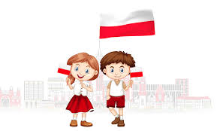
Konstytucja 3 maja

Slide 2
230. rocznica uchwalenia Konstytucji 3 maja
230 lat temu, 3 maja 1791 r., Sejm Czteroletni po burzliwej debacie przyjął przez aklamację ustawę rządową, która przeszła do historii jako Konstytucja 3 maja. Była drugą na świecie i pierwszą w Europie ustawą regulującą organizację władz państwowych, prawa i obowiązki obywateli.

Slide 3
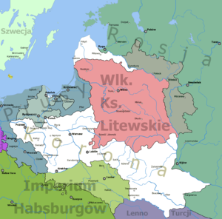
Sytuacja międzynarodowa Rzeczypospolitej w II poł. XVIII w.
W XVIII w. Rzeczypospolita była zależna od mocarstw ościennych. W 1772 r. Rosja, Austria i Prusy dokonały I rozbioru Polski.

Slide 4
Przyczyny słabości Rzeczypospolitej
Przyczyn słabości państwa było wiele:
anarchia;
brak poszanowania dla prawa;
prywata;
rywalizacja o wpływy i władzę;
przestarzała gospodarka folwarczno-pańszczyźniana;
niewydolność podatkowa.

Slide 5
Reformowanie Rzeczypospolitej
Próby reform podjął Stanisław August Poniatowski w latach 1764-1795, ostatni król Rzeczypospolitej Obojga Narodów. W okresie rządów władcy powołano m.in.:
Szkołę Rycerską;
Komisję Edukacji Narodowej;
Teatr Narodowy;

Slide 6
Obrady Sejmu Wielkiego
W październiku 1788 r. zebrał się Sejm zwany Wielkim, którego celem była naprawa państwa. Od grudnia 1790 r. obradował w podwojonym składzie – wraz z królem i senatorami obradowały 483 osoby.

Slide 7
Najważniejsze uchwały Sejmu Czteroletniego
Zwiększenie liczebności armii do stu tysięcy.
Obłożenie podatkiem szlachty i duchowieństwa.
Najważniejszą decyzją Sejmu Czteroletniego było uchwalenie Konstytucji 3 maja 1791 r.

Slide 8
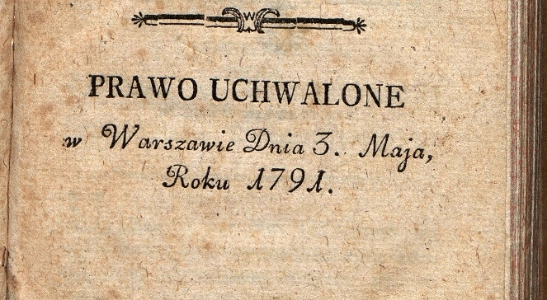
Konstytucja wprowadziła trójpodział władzy
ustawodawczą (sejm i senat czyli Parlament),
wykonawczą (król na czele Straży Praw),
sądowniczą.

Slide 9
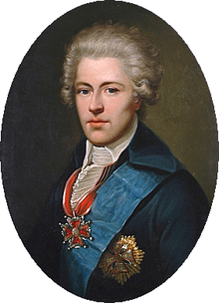
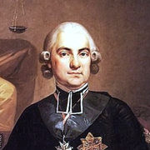
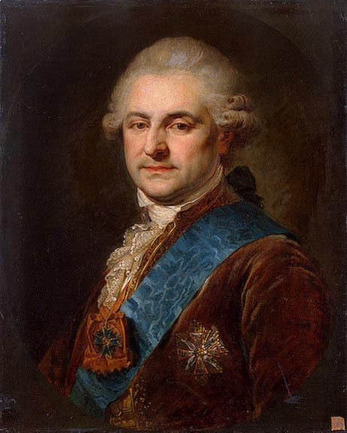
Autorzy Konstytucji
Ignacy Potocki
Hugo Kołłątaj Stanisław August
Poniatowski

Slide 10
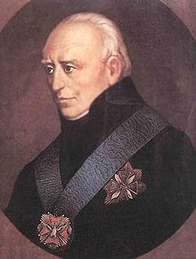
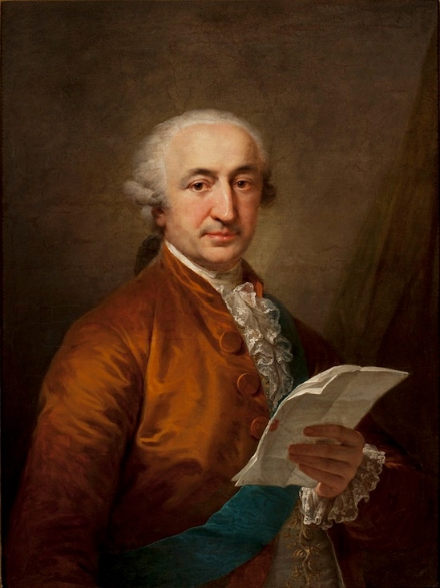
Autorzy Konstytucji
Stanisław Staszic
Stanisław Małachowski

Slide 11
Postanowienia Konstytucji 3 maja 1791 r.
Zniesienie liberum veto,
ustawy miały być podejmowane większością głosów,
zniesienie wolnej elekcji,
wprowadzenie dziedziczności tronu po śmierci Stanisława Augusta Poniatowskiego przez dynastię saską,
centralizacja państwa, zniesiono odrębność między Koroną a Litwą.

Slide 12
Święto Konstytucji 3 maja
5 maja 1791 r. dzień uchwalenia Ustawy Rządowej
(3 maja) został uznany Świętem Konstytucji 3 maja. Niestety ustawa, która miała zapewnić Polsce ład prawny, obowiązywała rok i dwa miesiące. Została obalona na skutek wojny polsko – rosyjskiej w 1792 r. i działań rodzimych zdrajców, którzy zawiązali Konfederację Targowicką. W efekcie doszło później do kolejnych rozbiorów i upadku państwa polskiego.

Slide 13
Legenda Konstytucji
Przez cały okres zaborów Konstytucja 3 maja stała się symbolem dążenia narodu polskiego do odzyskania niepodległości, a następnie była pierwszym świętem państwowym ustanowionym w niepodległej Polsce w 1919 r. Część zapisów ustawy rządowej z 1791 r. było wprowadzonych w 1815 r. do Konstytucji Księstwa Warszawskiego nadanej nam przez Napoleona Bonaparte, cesarza Francuzów. Pod koniec XIX w., polskie stronnictwa polityczne funkcjonujące w czasach zaborów, odwoływały się w swojej działalności do tradycji uchwalenia Konstytucji 3 maja. W rezultacie już po odzyskaniu przez Polskę niepodległości Trzeci Maj stał się nowym - starym świętem państwowym.

Slide 14
Trzeci maj dzisiaj
Dzisiaj Konstytucja 3 maja może nam się jawić jako fundament tradycji ustrojowej państwa polskiego. Nie jest co prawda aktem prawnym powszechnie obowiązującym, ale stanowi dla Polaków świadectwo troski o dobro Ojczyzny w momencie zagrożenia naszej państwowości. Dzisiaj wszyscy dumnie ponownie od 1990 r. po upadku peerelowskiego reżimu komunistycznego, który zniósł to święto, obchodzimy „Trzeci maj”, wywieszając flagi na naszych domach, instytucjach publicznych oraz placach, śpiewając polski hymn. Jednocześnie w rocznicę uchwalenia Konstytucji jest obchodzone w Polsce od 1920r. święto kościelne Najświętszej Marii Panny Królowej Polski. W tym dniu modlimy się w intencjach naszej Ojczyzny, prosząc Maryję o łaski na lepszą przyszłość naszego państwa i Polaków.

Slide 15
Bibliografia:
*https://wrotapodlasia.pl/pl/region_i_gospodarka/wiadomosci/region/swieto-konstytucji-3-maja--pierwszej-konstytucji-w-europie.html
*https://dzieje.pl/aktualnosci/rocznica-uchwalenia-konstytucji-3-maja
*https://slideplayer.pl/slide/1284709/
*http://muzhp.pl/pl/c/588/stanislaw-august-poniatowski-i-konstytucja-3-maja
*zdjęcia: wikipedia
*https://dzieciakiwdomu.pl/2018/05/konstytucja-3-maja-materialy-dla-dzieci.html
Oprac. A. Adamska, A. Zakrzewska

